Slide 1
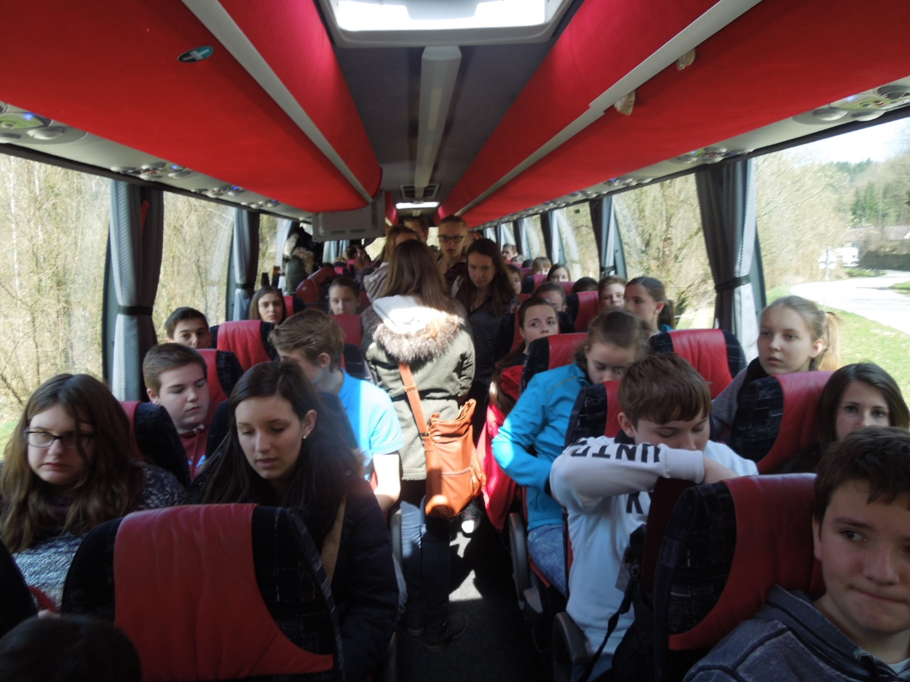
Mauthausenexkursion 2015
Wie jedes Jahr haben sich auch heuer wieder die 4. Klassen mit den Geschichtelehrerinnen Brigitte Hofer und Gertrude Neidhart mit dem Thema Nationalsozialismus und seinen Folgen auseinandergesetzt.
Die vierten Klassen der NMS (Neuen Mittelschule) Weyer fuhren daher am 9. April 2015 ins Konzentrationslager Mauthausen.

Slide 2
Mauthausenexkursion 2015
Jede Klasse wurde durch kompetente BegleiterInnen durch die Gedächtnisstätte geführt und erlebte eine sehr informative und anschauliche Führung.

Slide 3
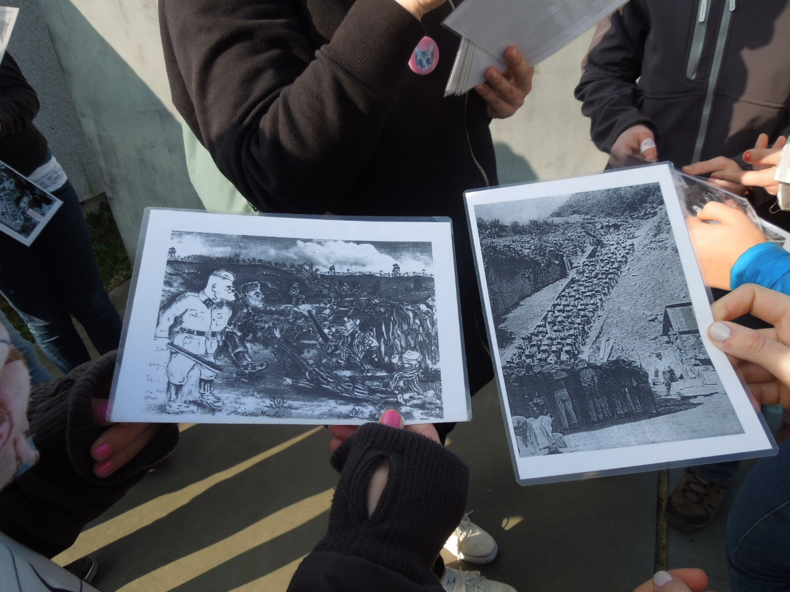
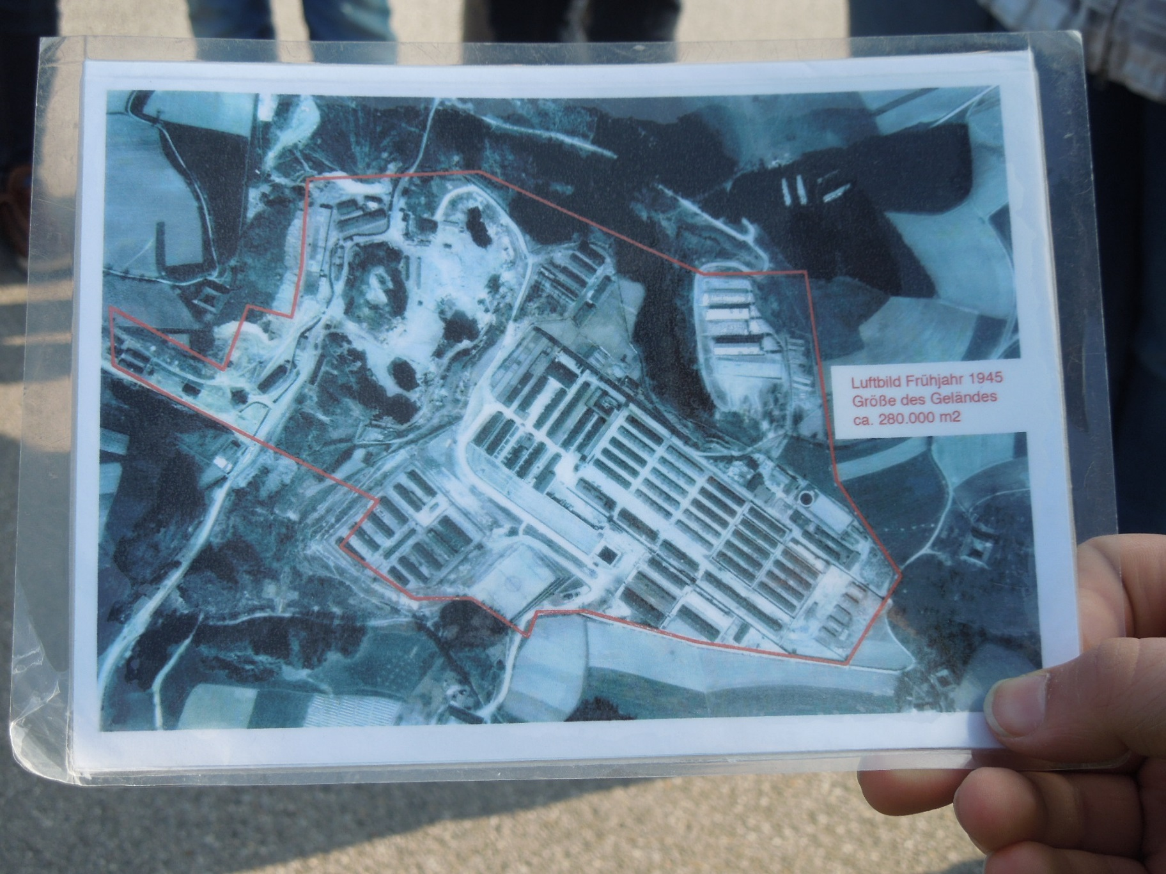
Anschauungsmaterial erleichtert die Vorstellung
Mauthausenexkursion 2015

Slide 4
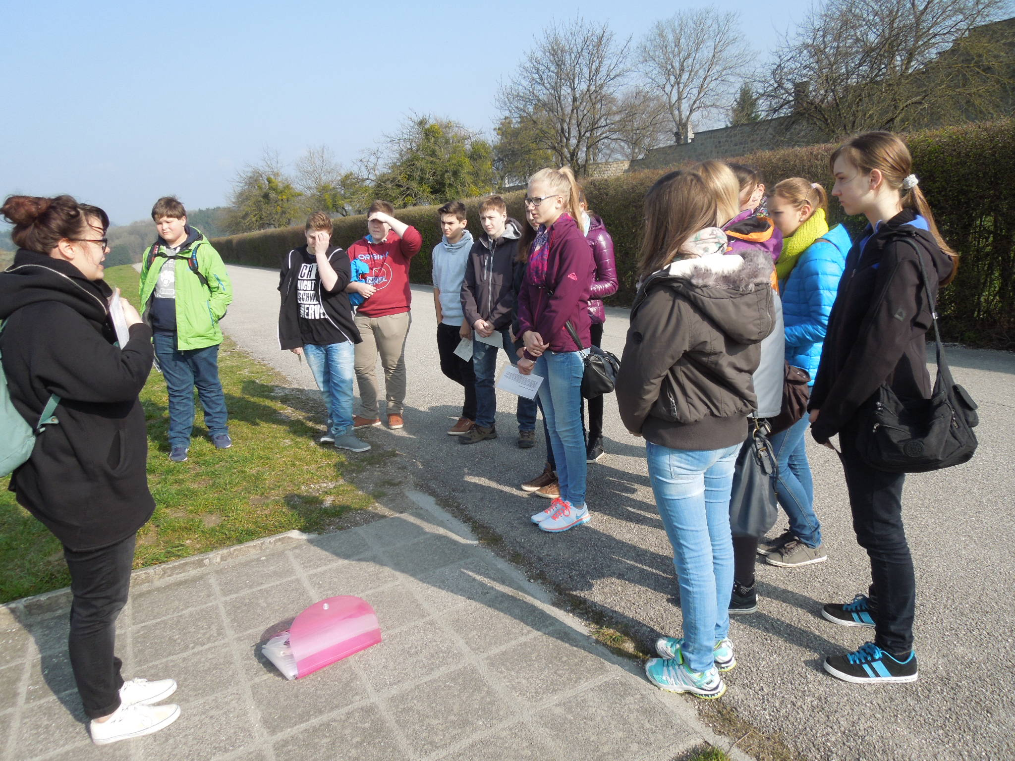
Mauthausenexkursion 2015
Die SchülerInnen erfuhren, dass die SS auch eine eigene Fußballmanschaft hatte, die auch Meisterschaftsspiele in der höchsten Liga spielte.
4a

Slide 5
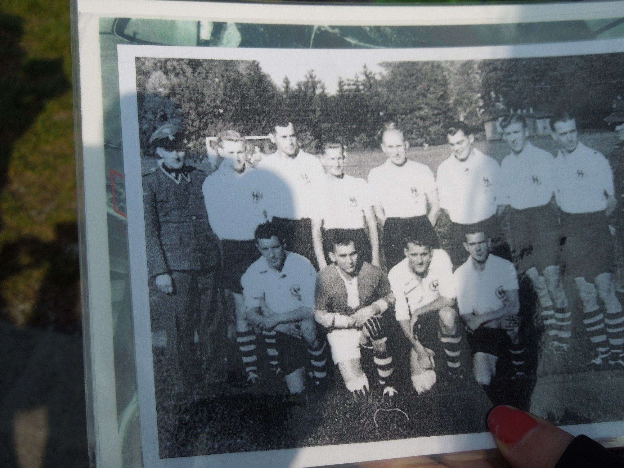
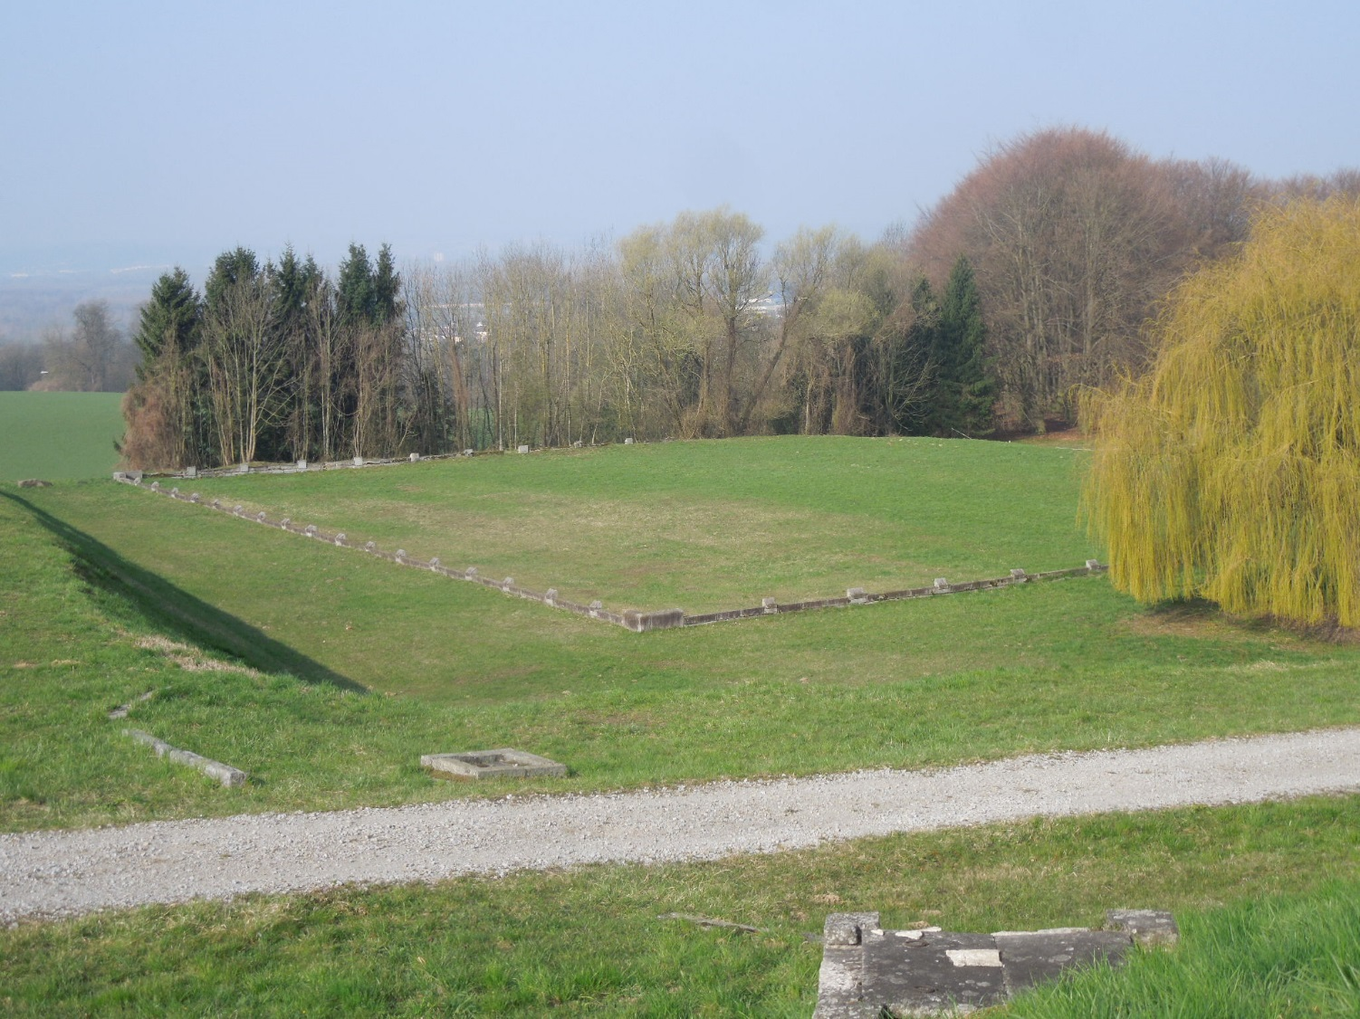
Mauthausenexkursion 2015
Die ehemalige Fußballmanschaft der SS vom KZ Mauthausen
und der Fußballplatz

Slide 6
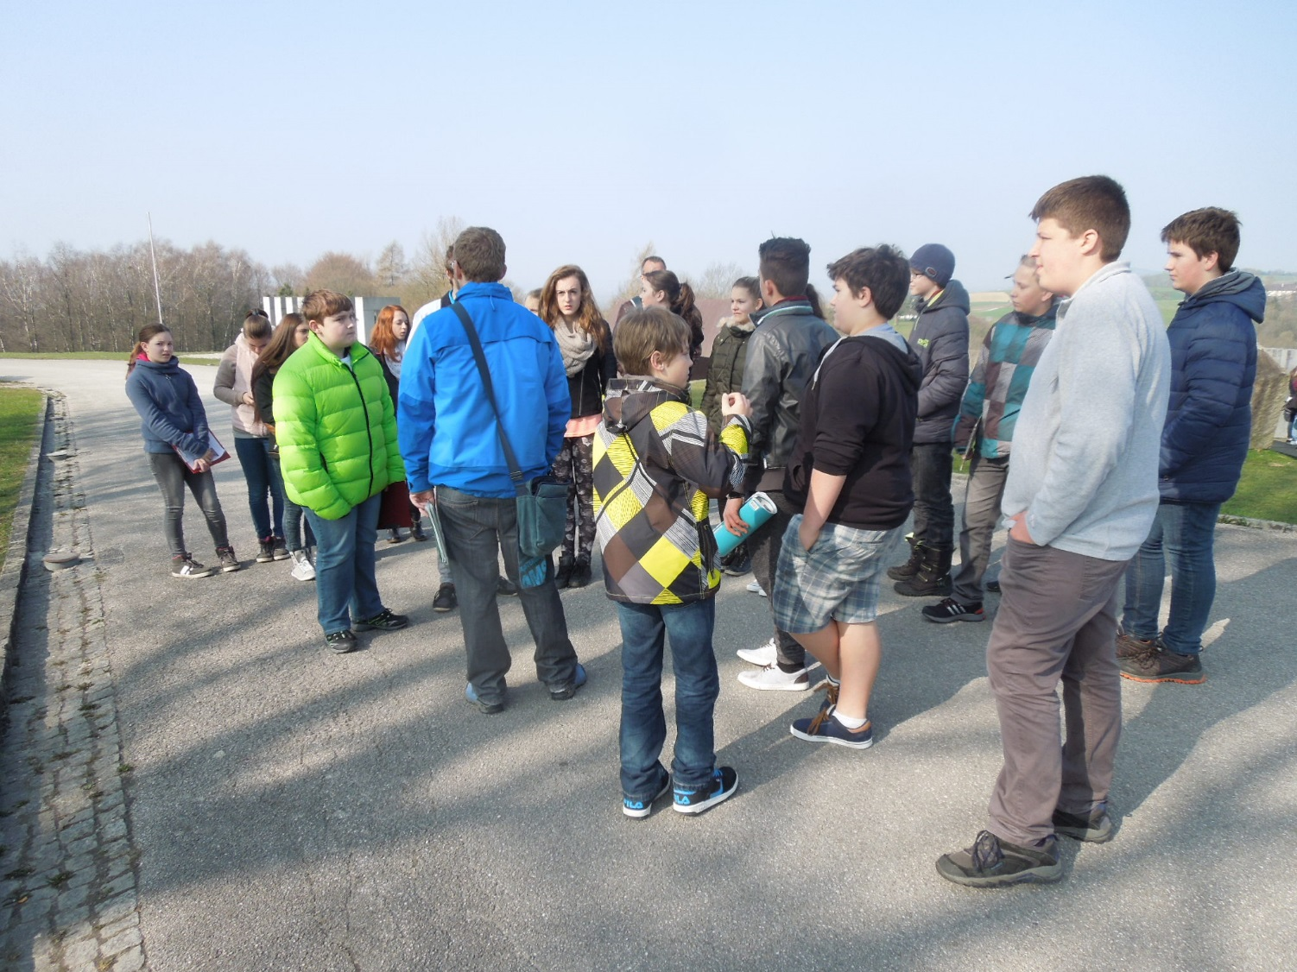
Mauthausenexkursion 2015
Informationen zu den verschiedenen Denkmälern
4b

Slide 7
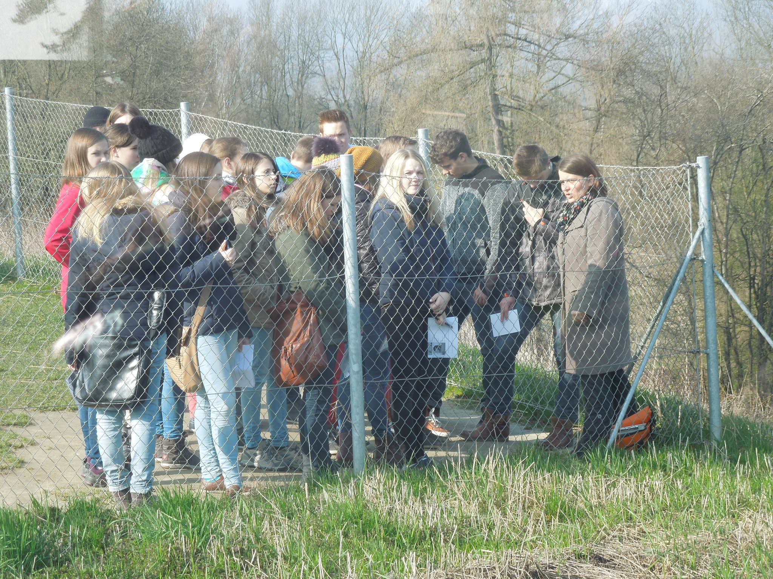
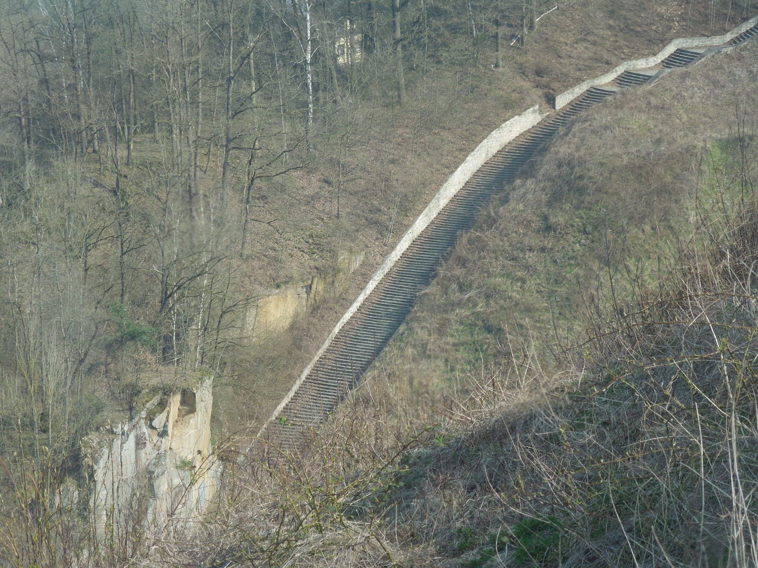
Mauthausenexkursion 2015
Die Informationen zur Todesstiege und Fallschirmspringerwand
erschüttern noch immer.
4c

Slide 8
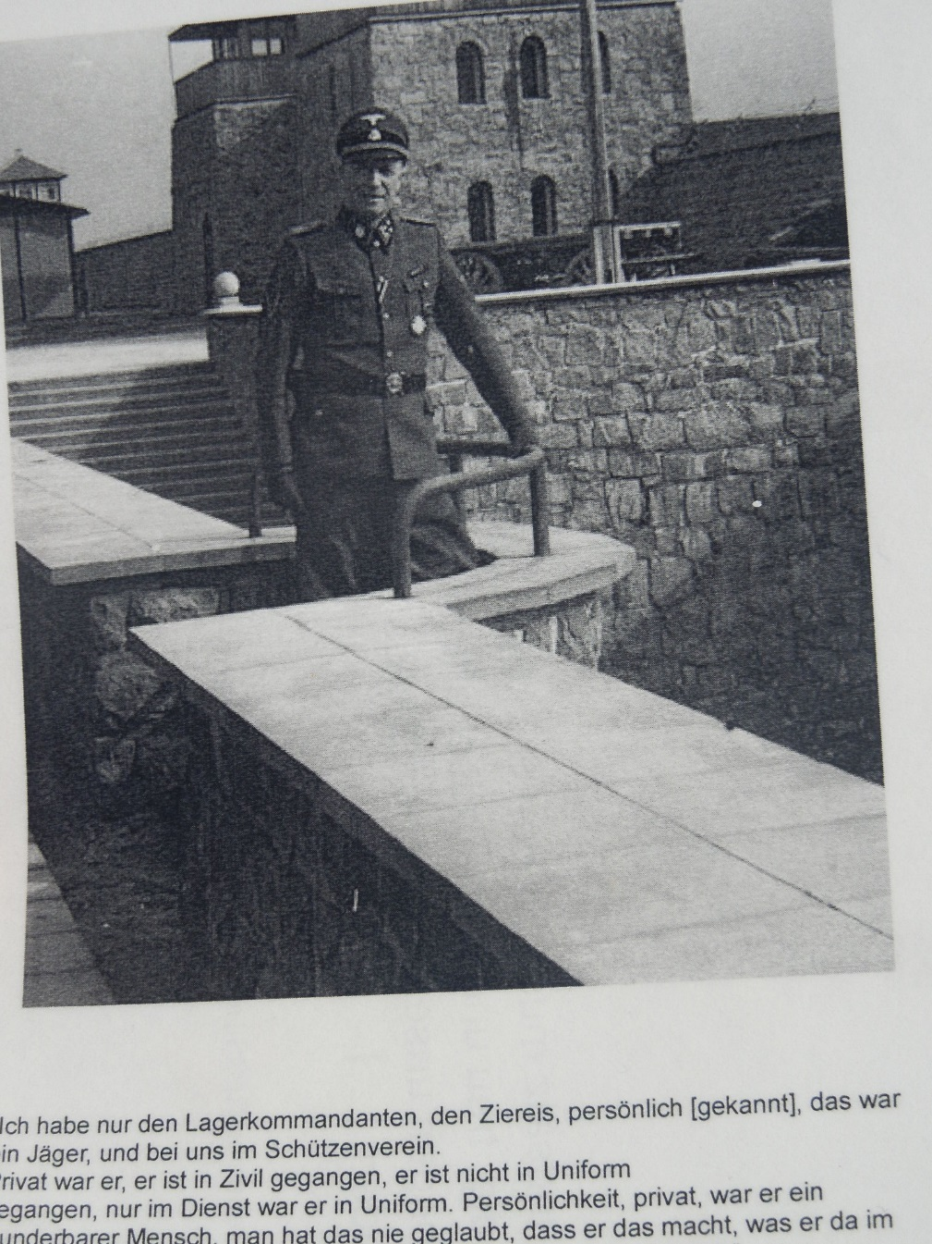
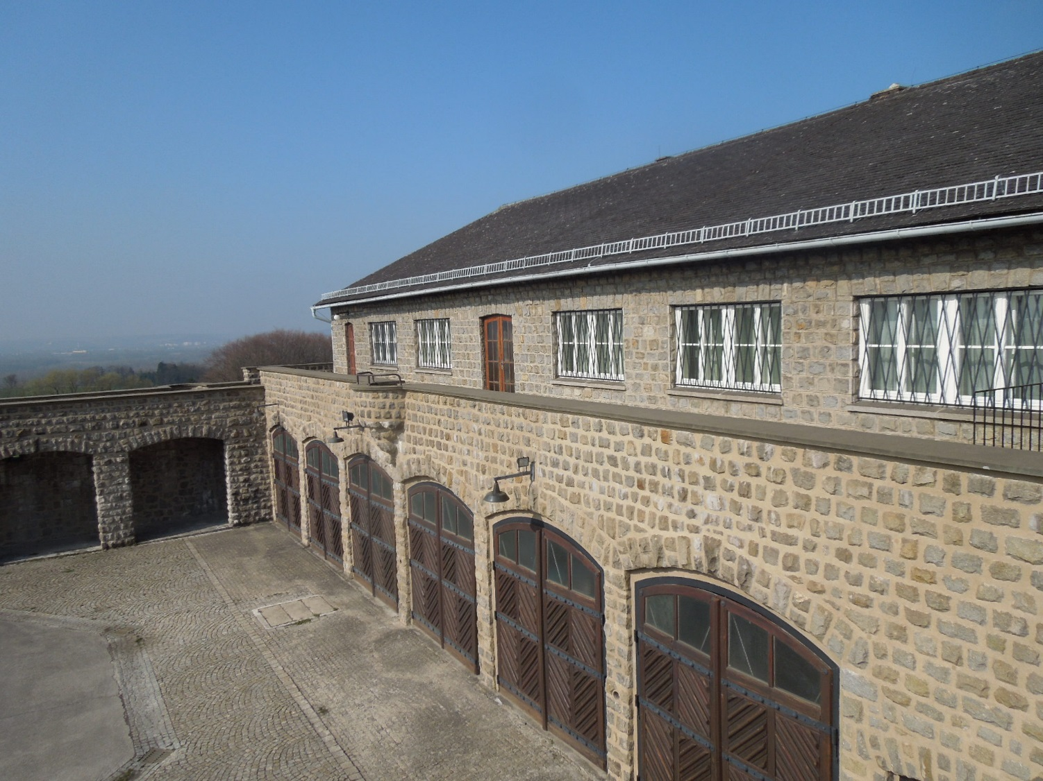
Mauthausenexkursion 2015
Büro vom Lagerkommandanten Franz Ziereis

Slide 9
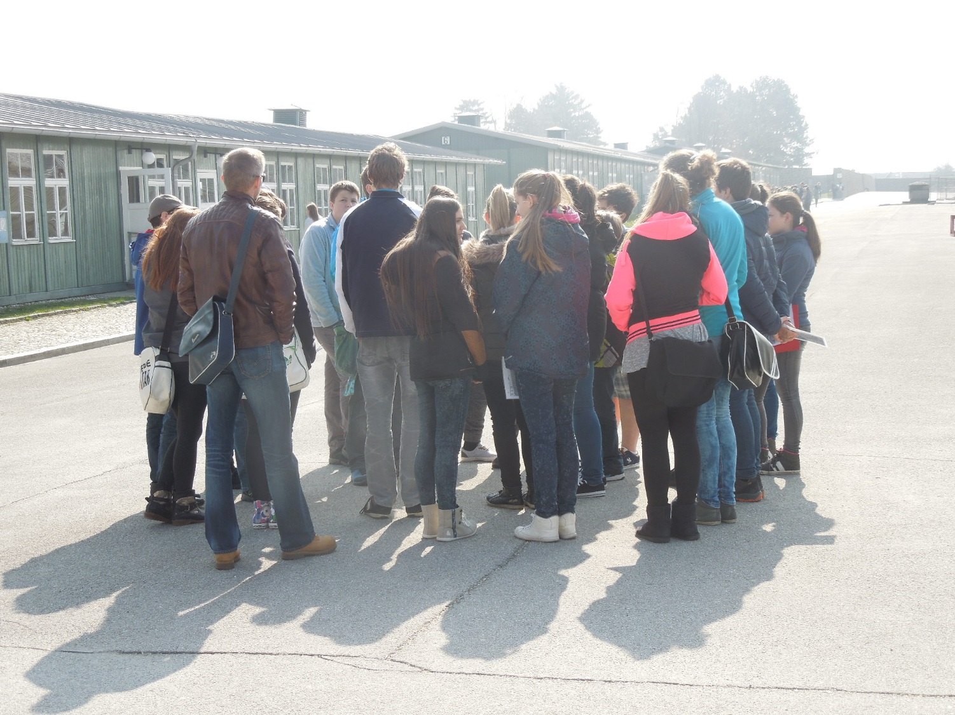
Mauthausenexkursion 2015
Appellplatz

Slide 10
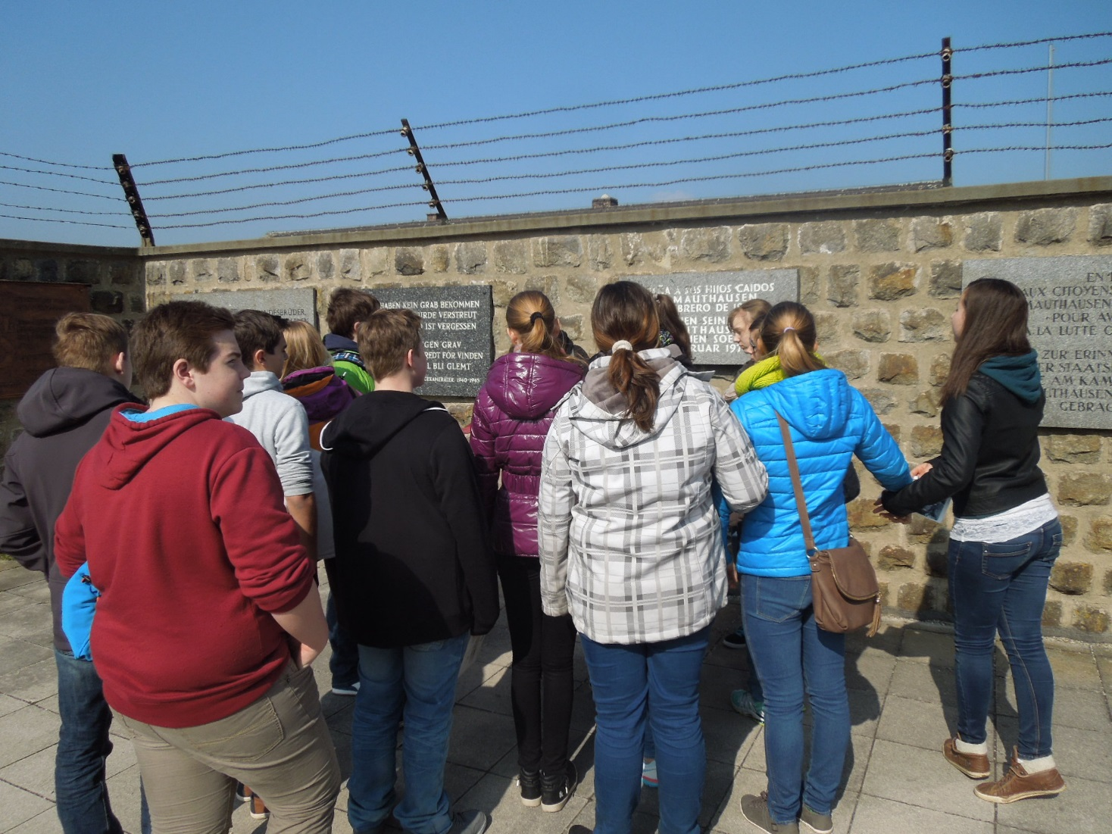
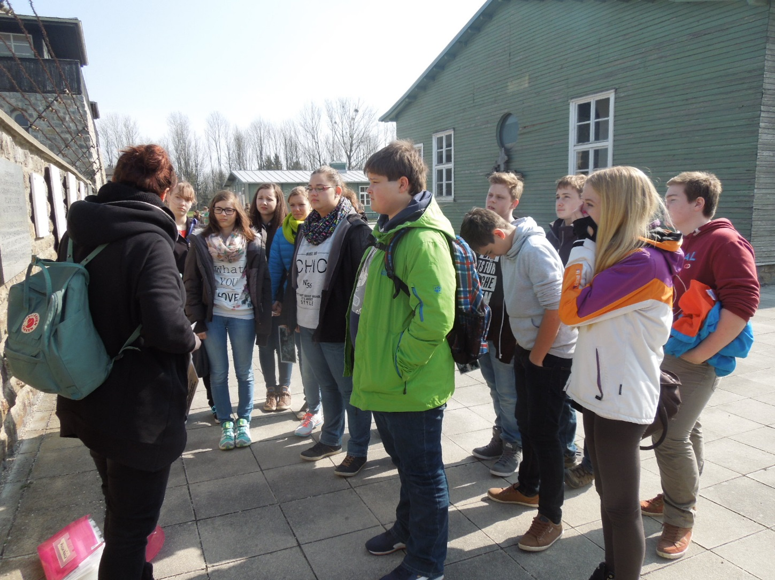
Mauthausenexkursion 2015
Klagemauer

Slide 11
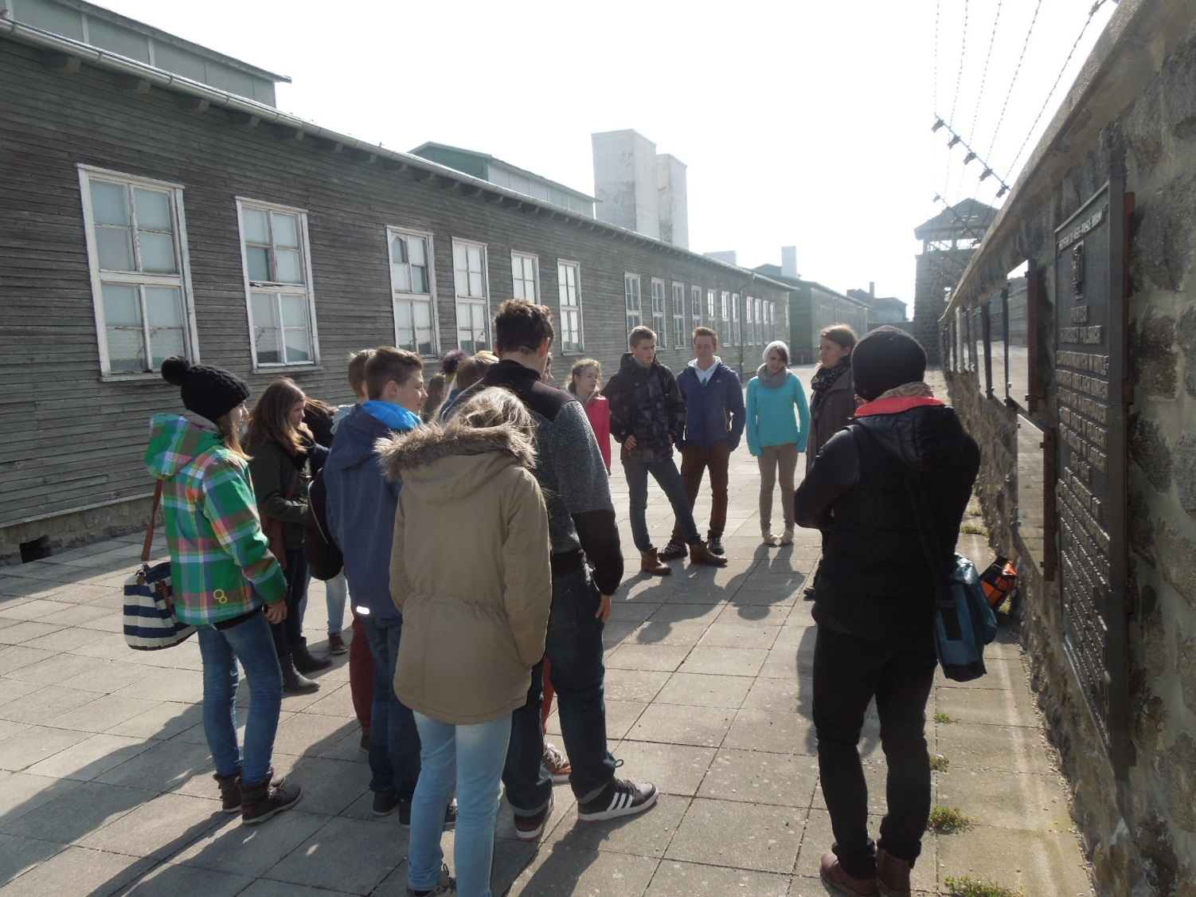
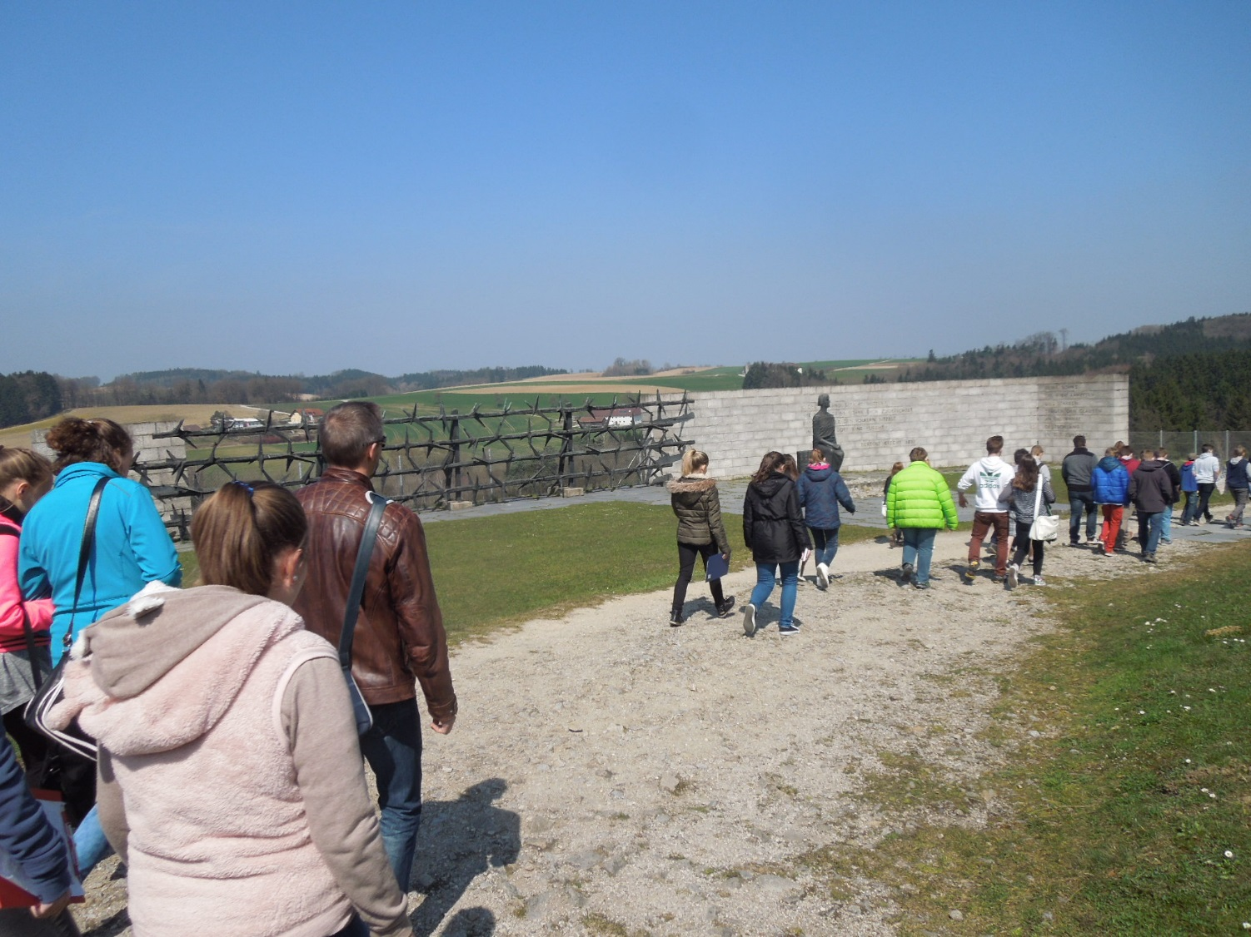
Mauthausenexkursion 2015
Klagemauer
Weg zur Todesstiege

Slide 12
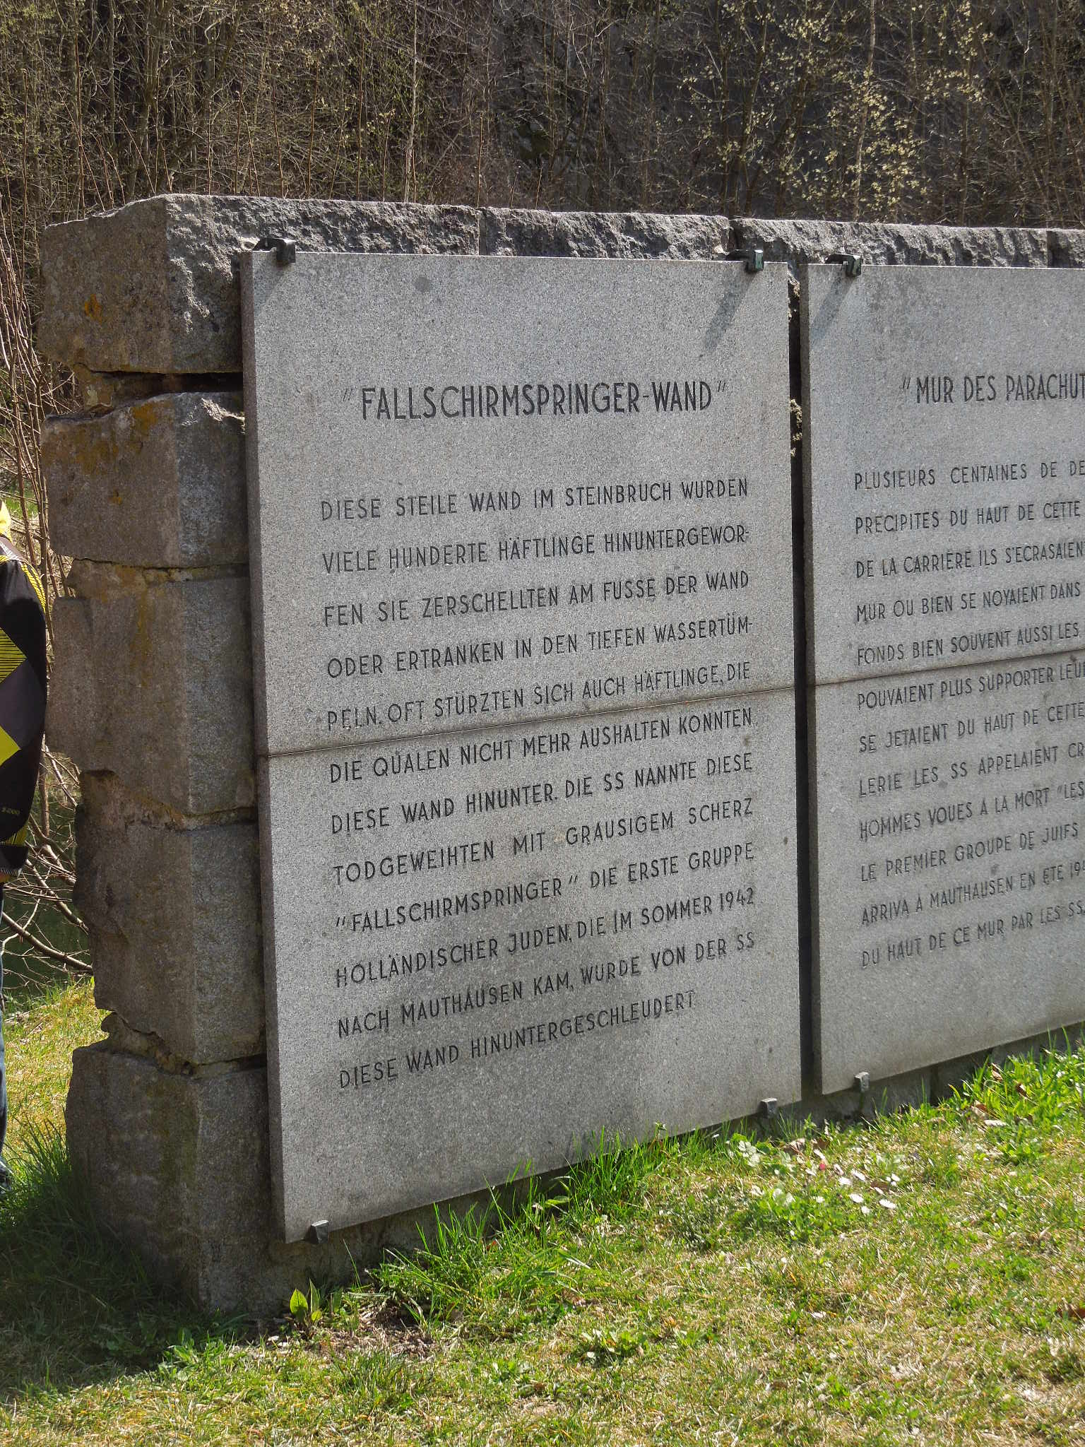
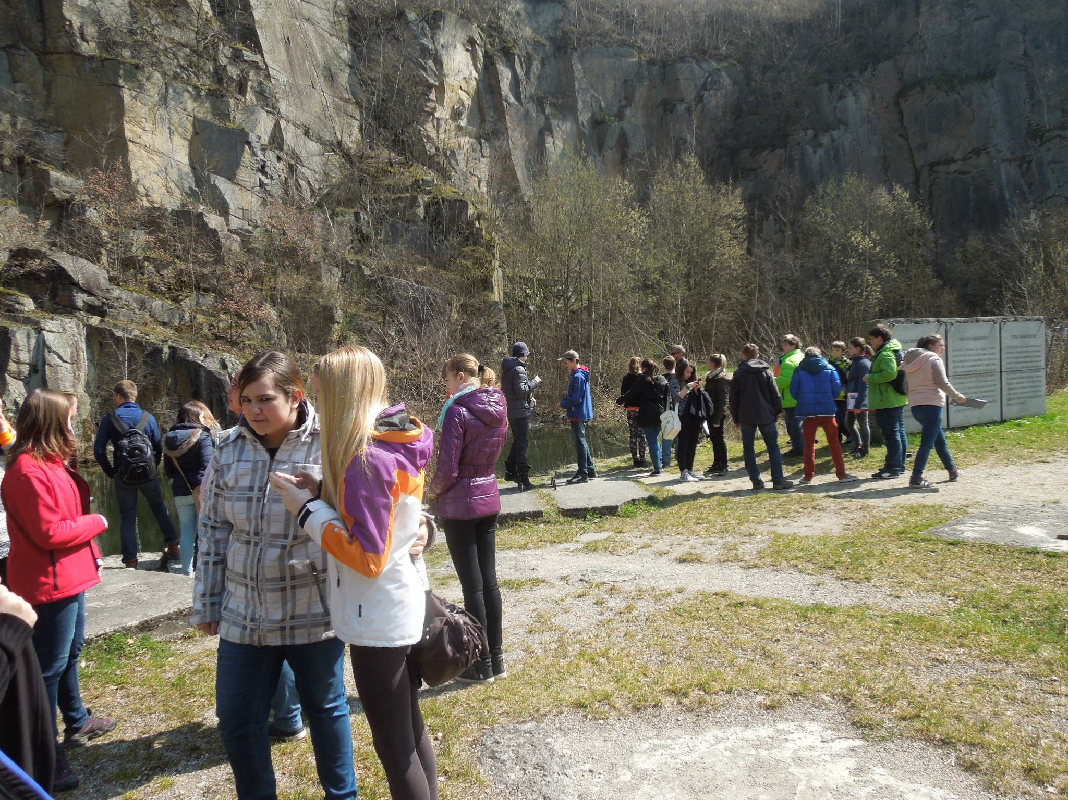
Mauthausenexkursion 2015
Steinbruch + Denkmal Fallschirmspringer-Wand

